Slide 1

A SCUOLA DI “CONTINUITA’
Pillole di didattica in cammino

Slide 2


Slide 3
Progetto funzione strumentale Area 5 piani di azione per la continuità funzione strumentale per la continuità Murano Anna a. s. 2015-’16
La continuità si traduce nel nostro Istituto in un’opera di consolidamento senza generare conflittualità, al fine di assicurare uno sviluppo armonico del bambino dal punto di vista cognitivo e formativo nel rispetto dello sviluppo della sua personalità.

Slide 4
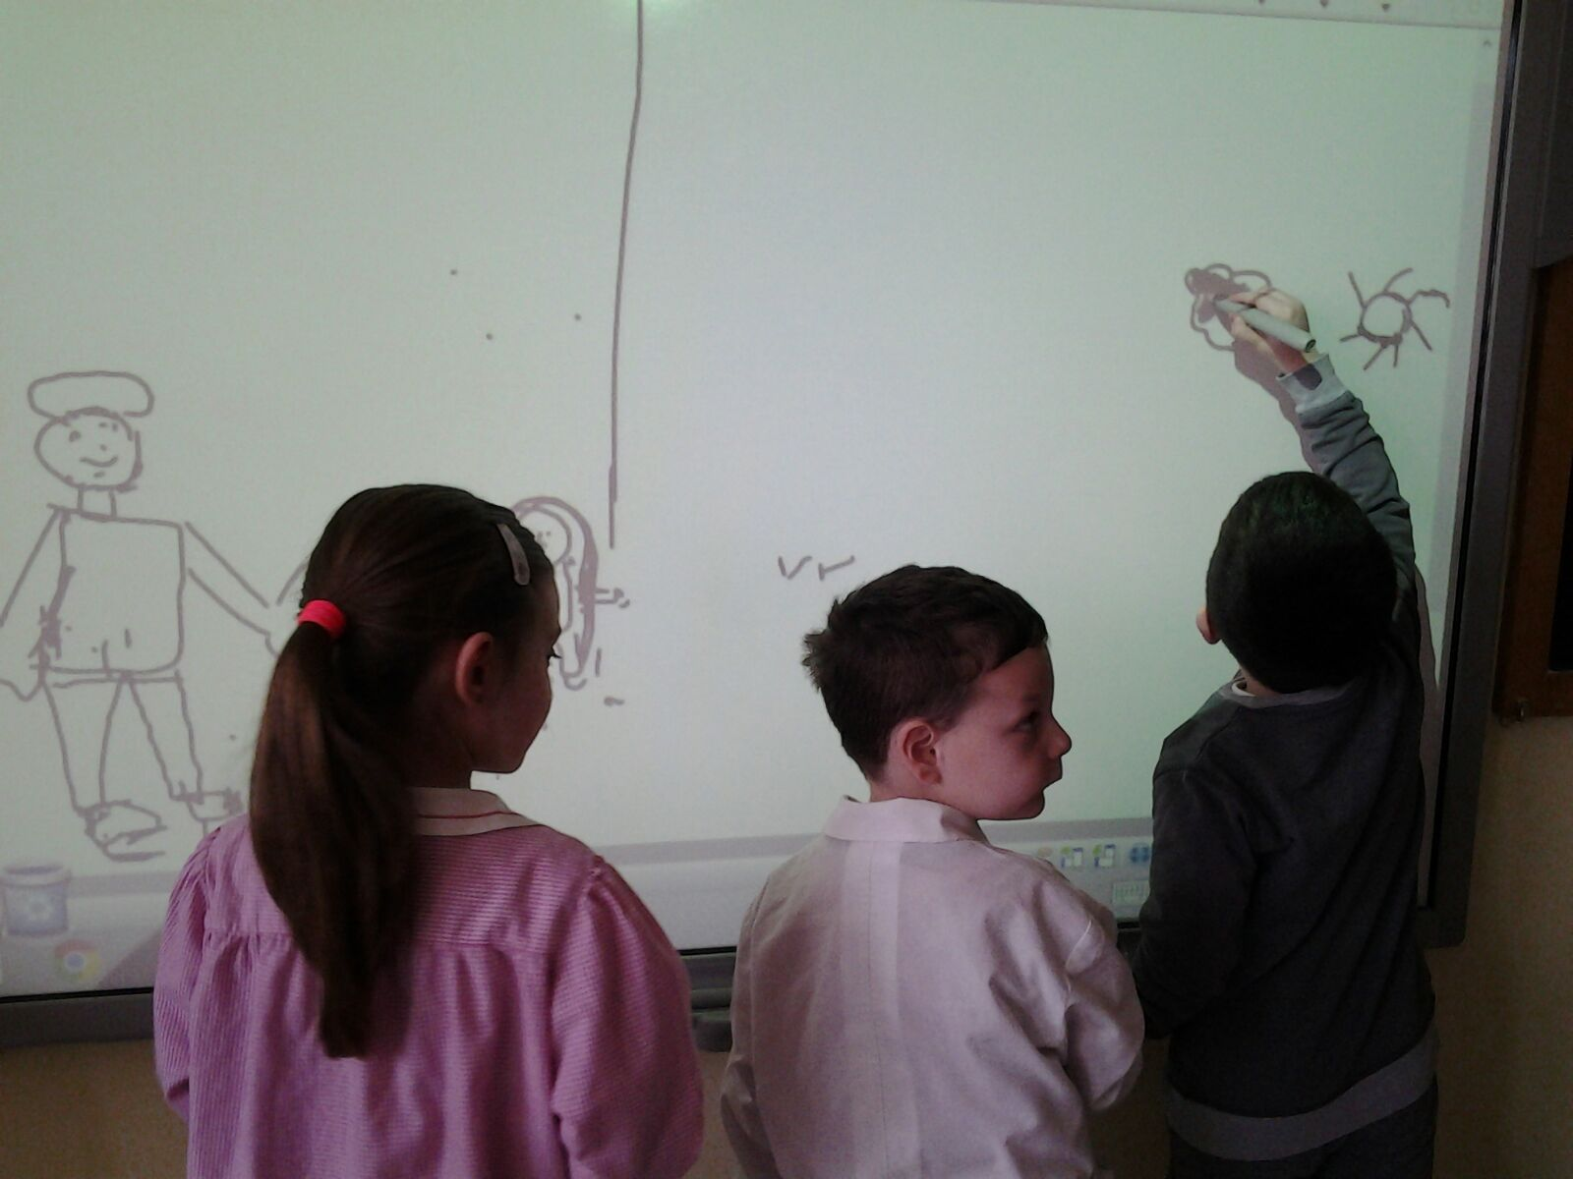
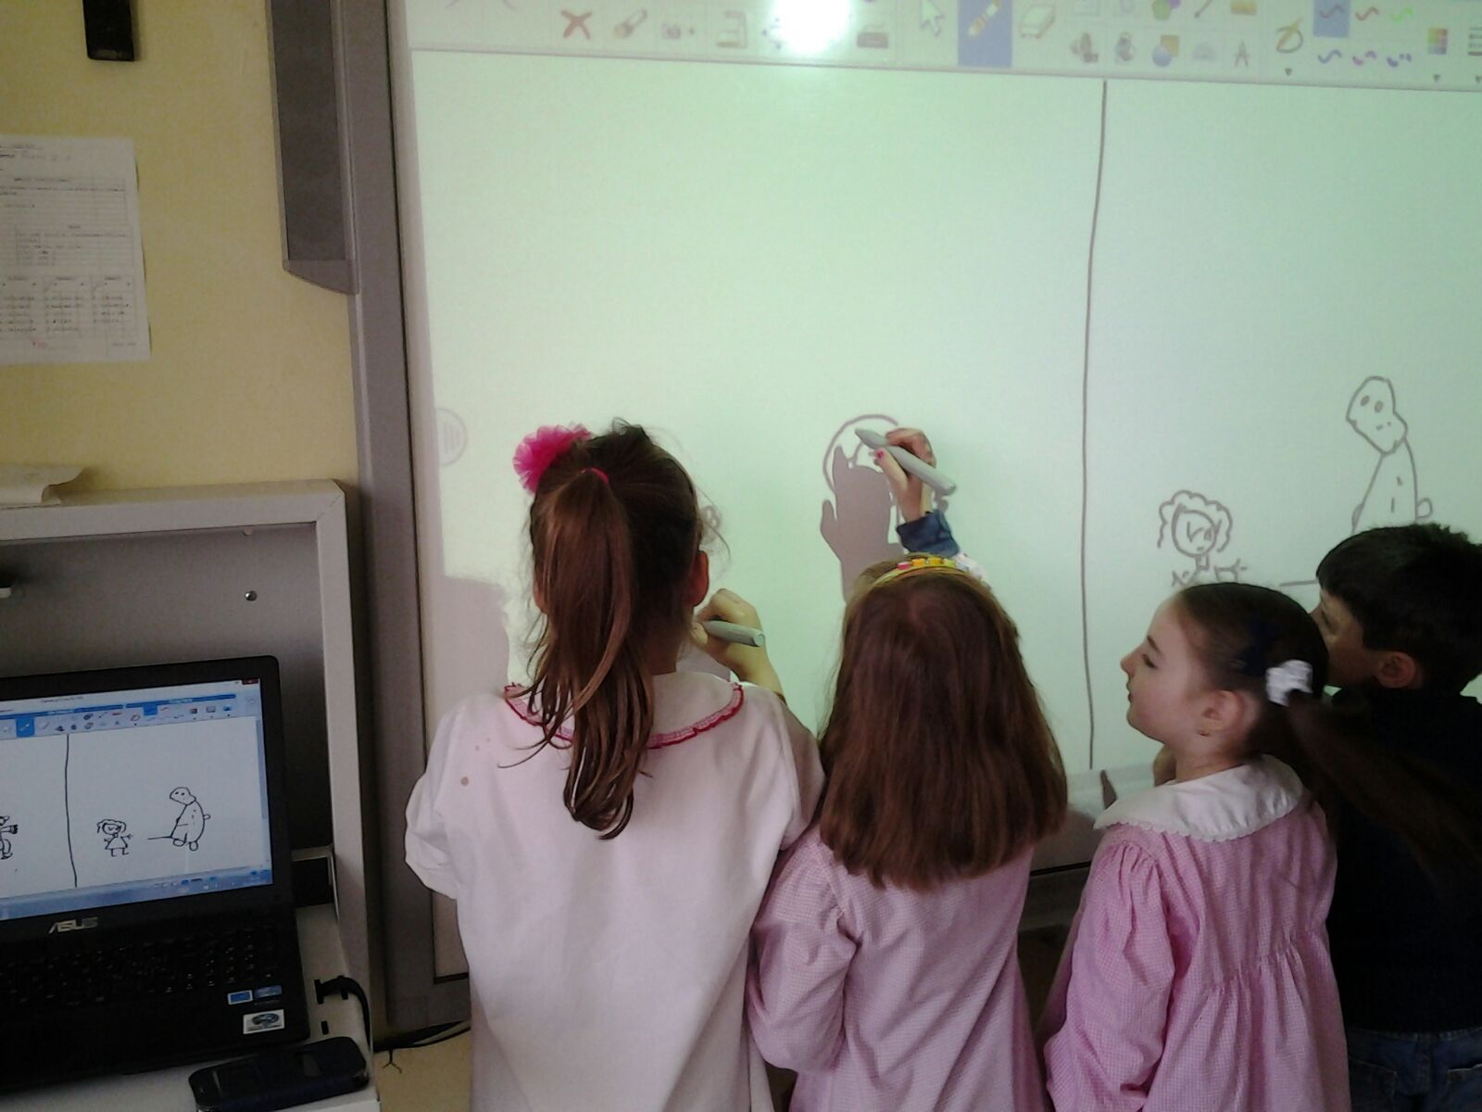
Scuola Dell’Infanzia –Primaria San Gregorio Magno

Slide 5
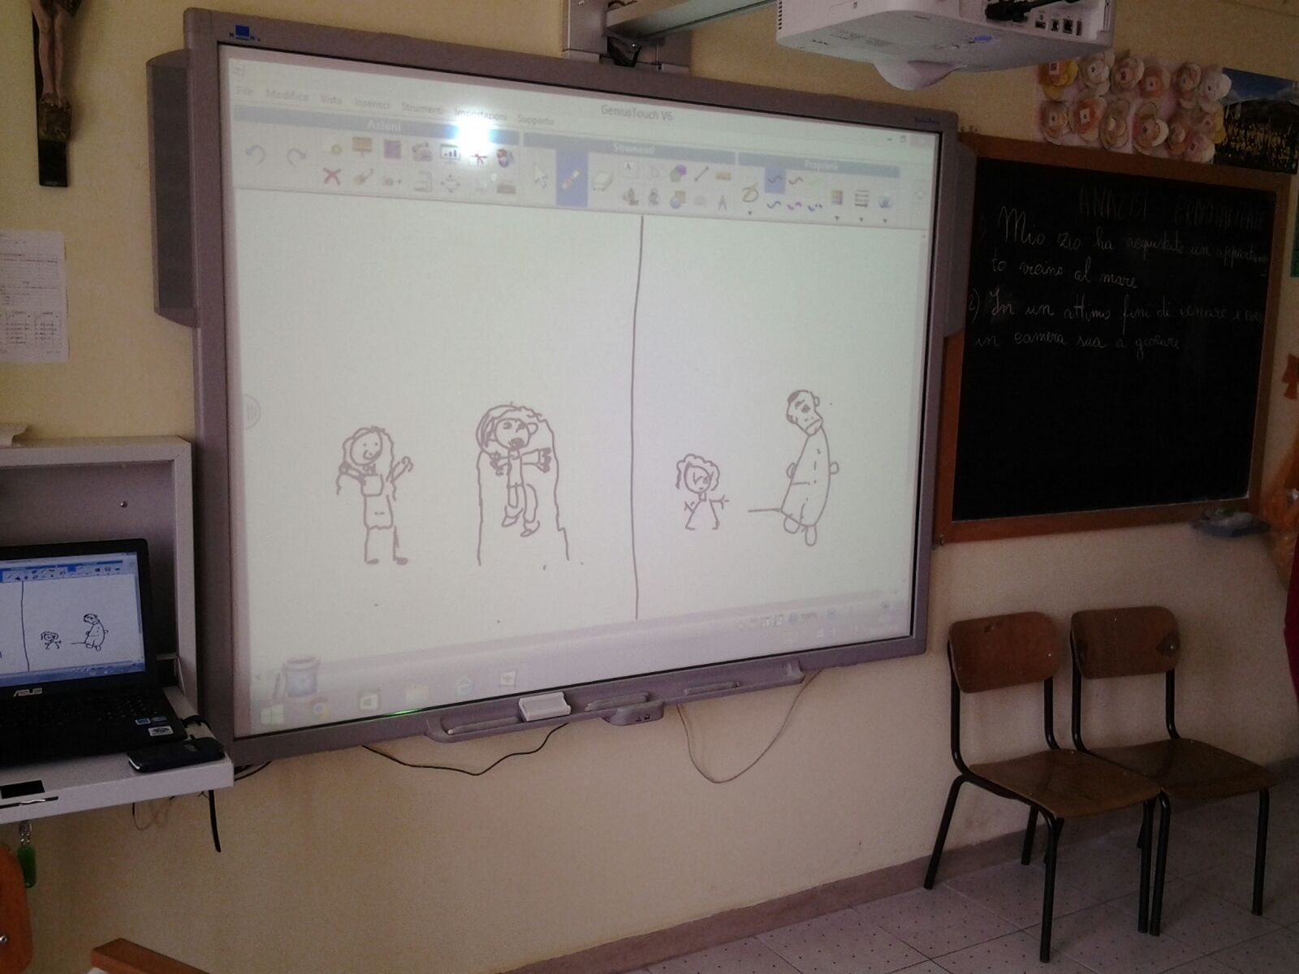

Slide 6
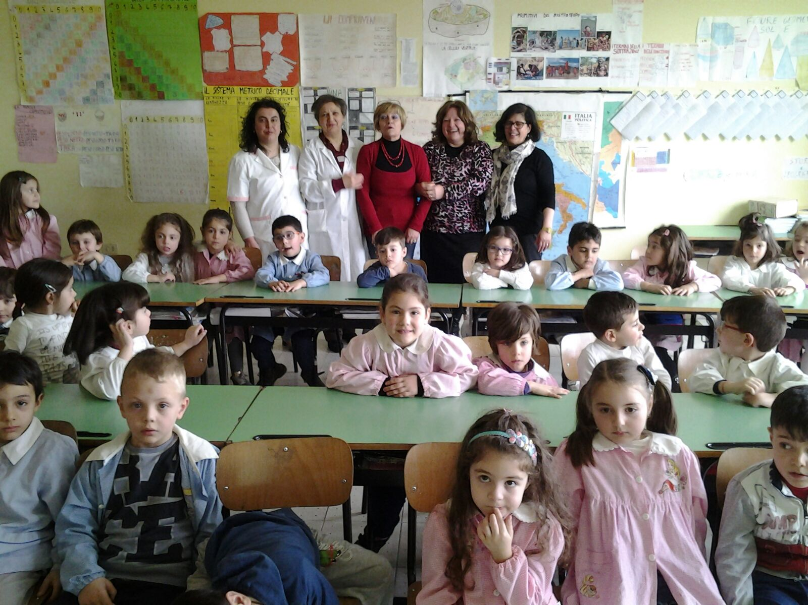
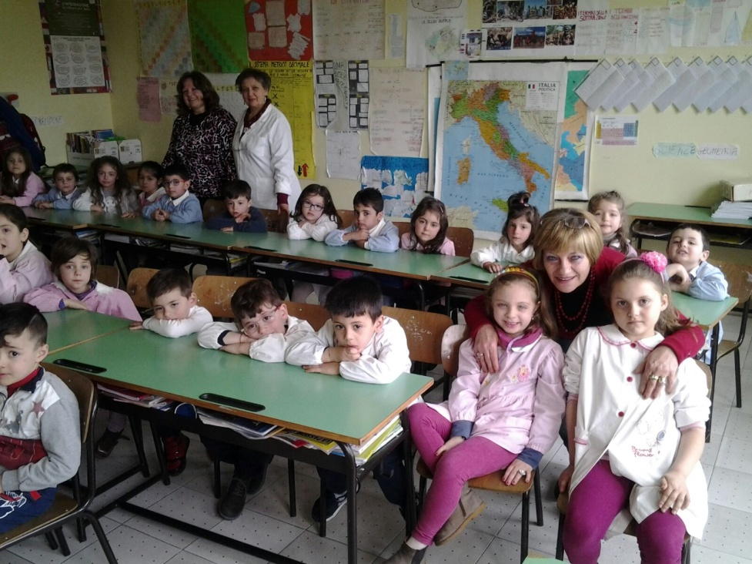
Siamo in tanti ,insieme ,grandi e piccini

Slide 7
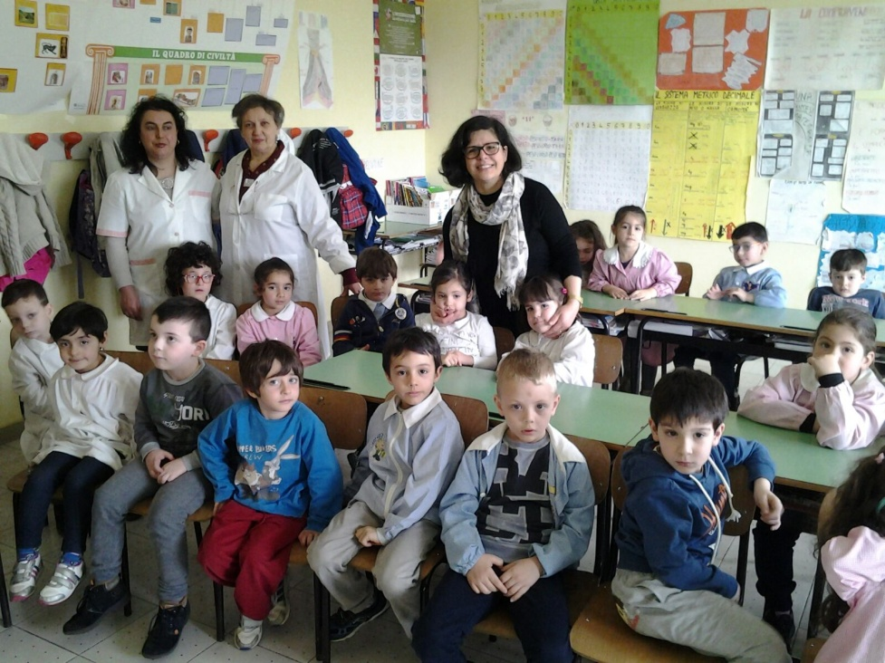
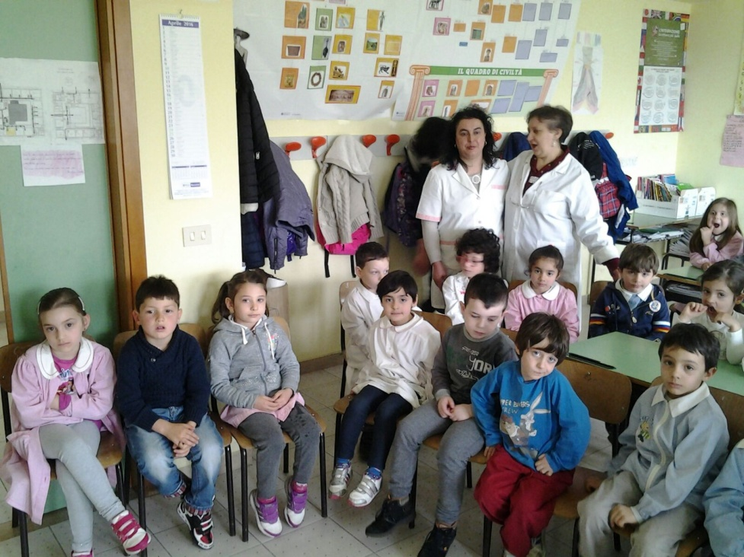
Siamo alla scuola Primaria

Slide 8
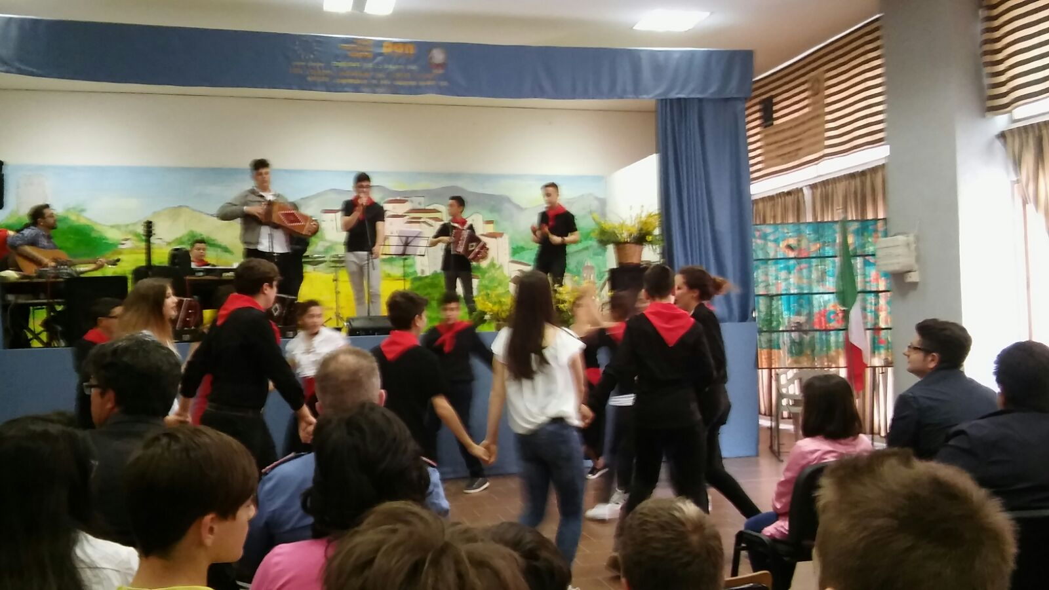
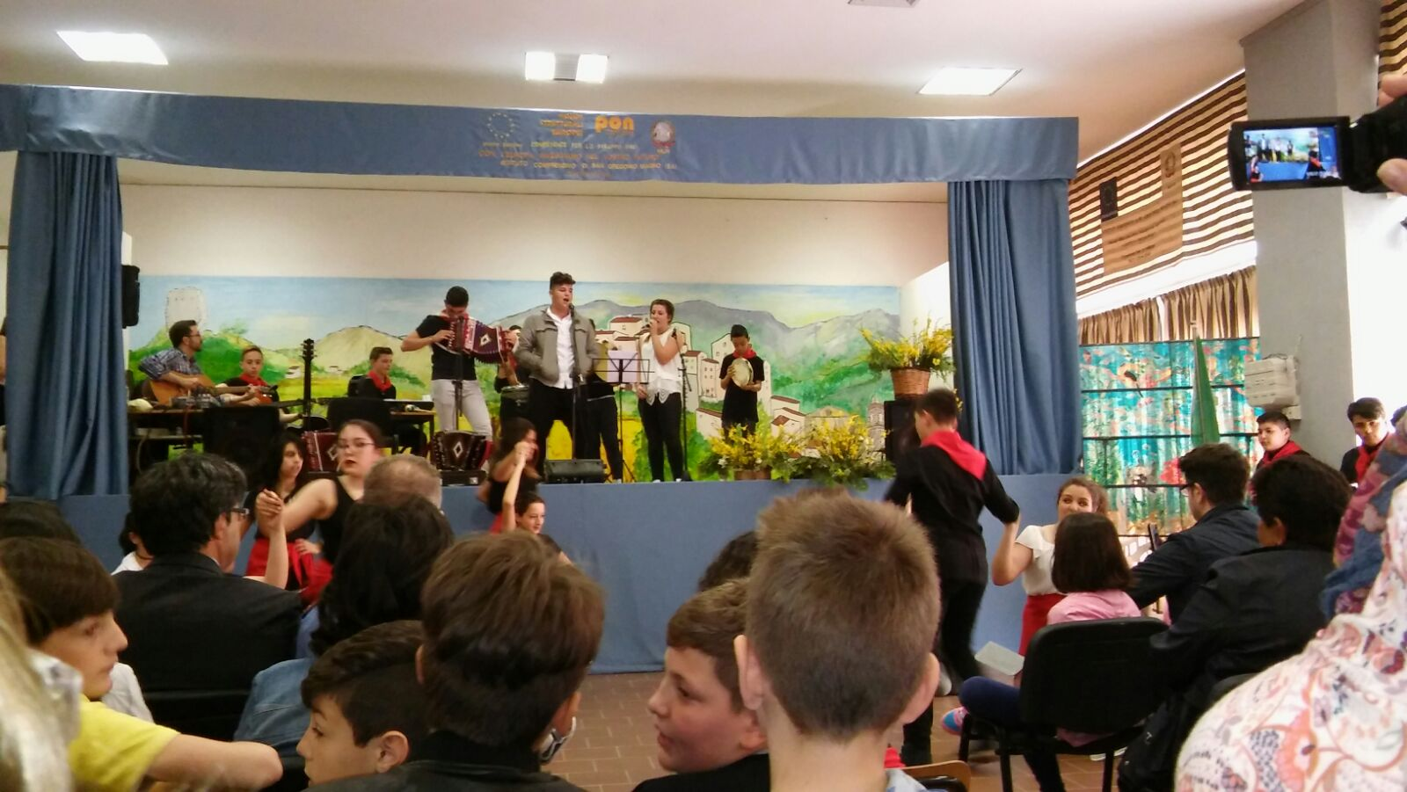
Insieme con allegria: scuola primaria e secondaria …

Slide 9
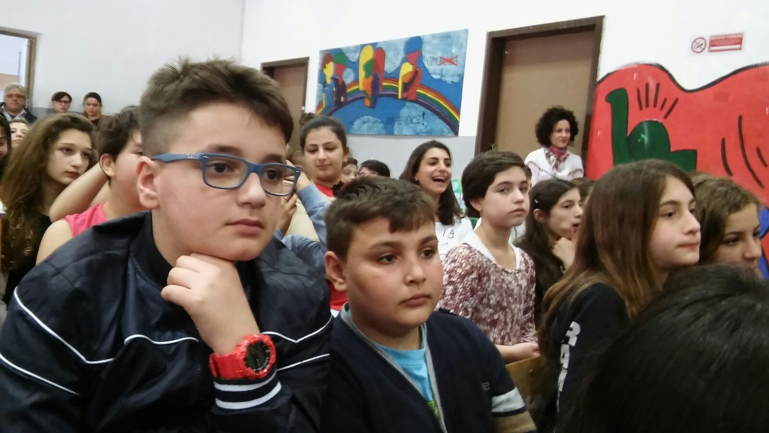
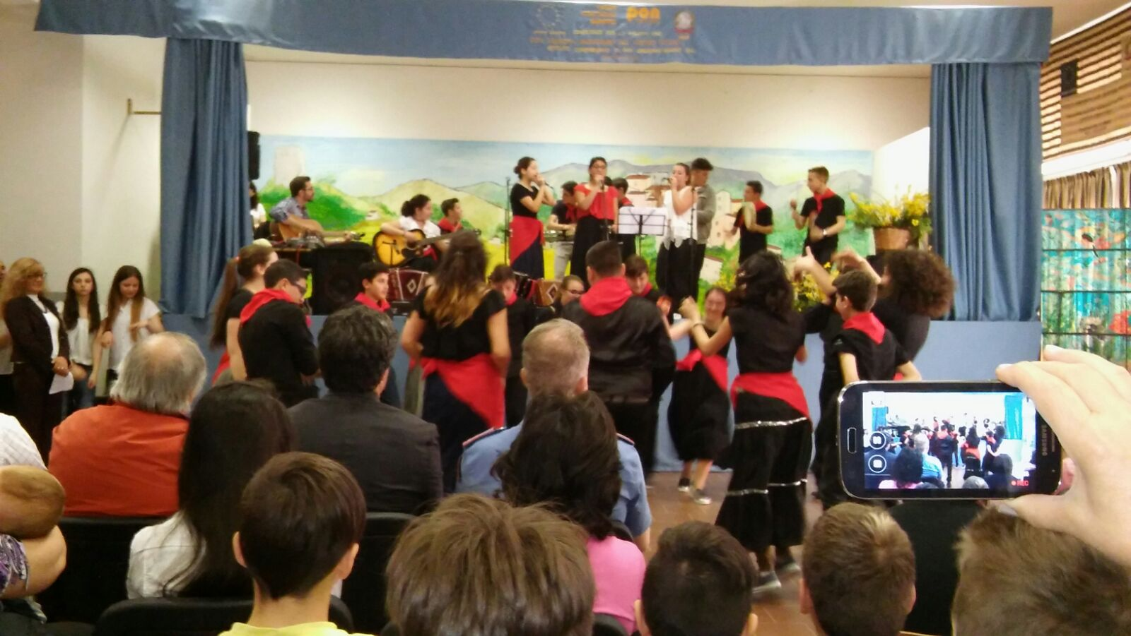
“siamo già proiettati verso il prossimo anno…”

Slide 10
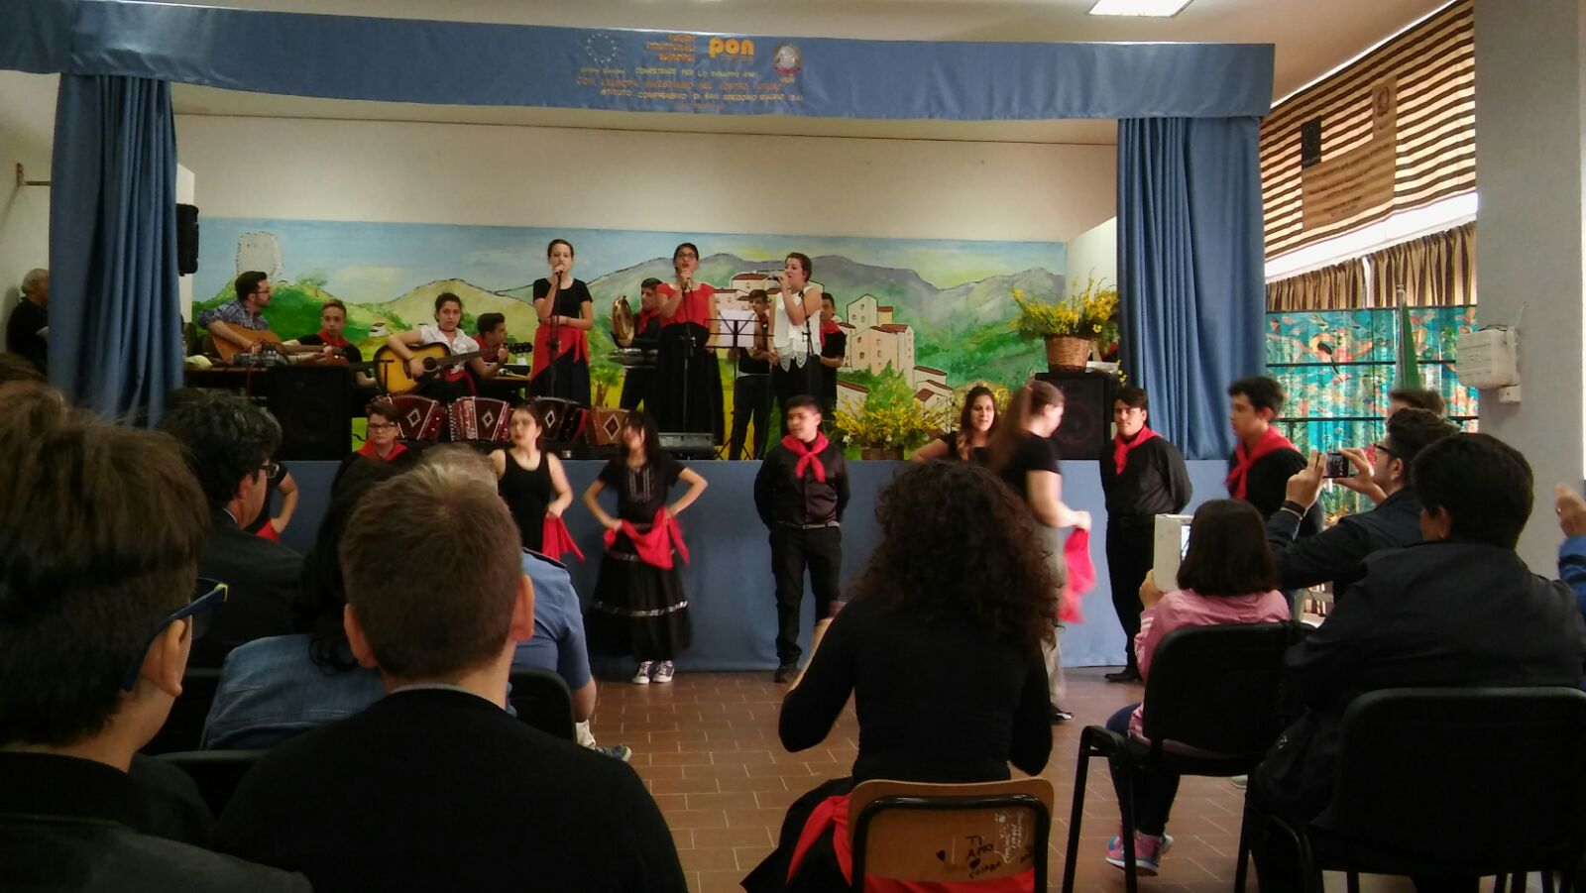

Slide 11
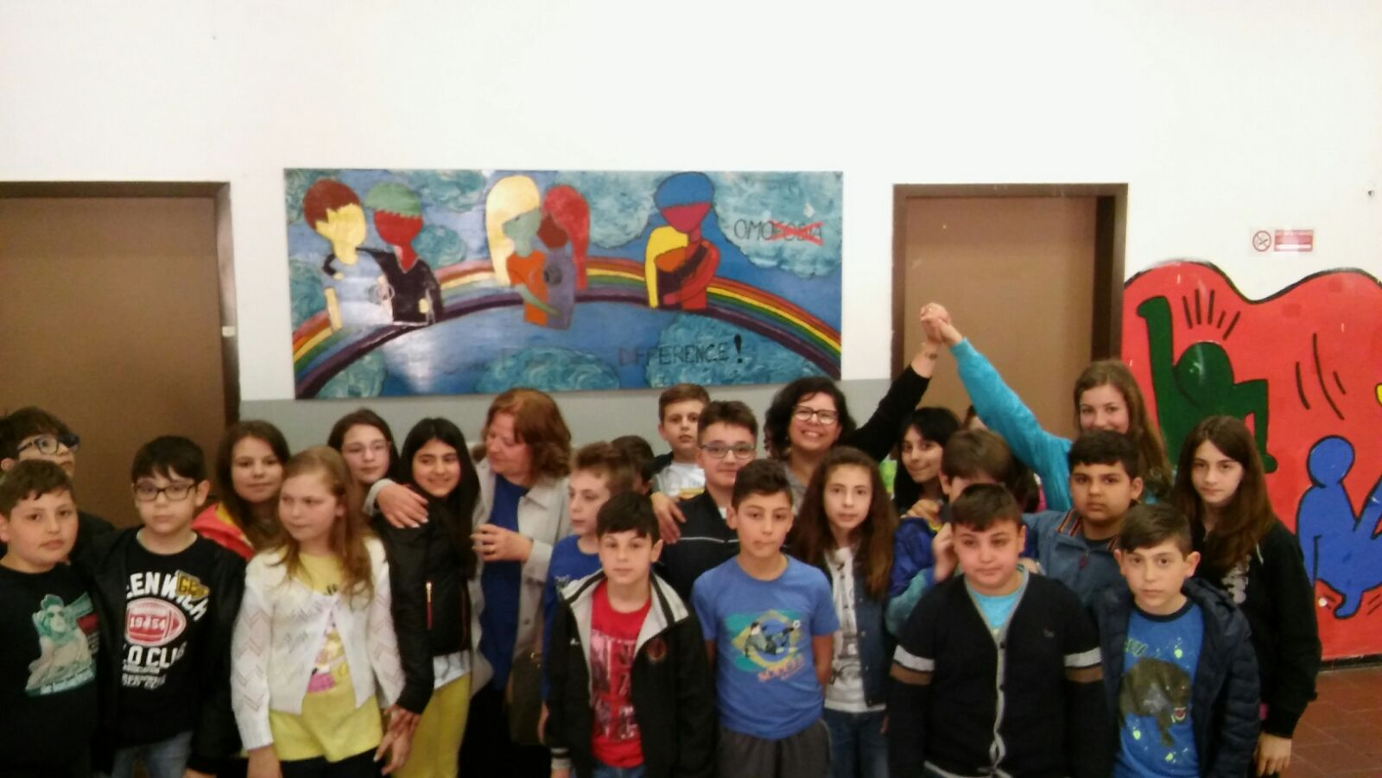

Slide 12
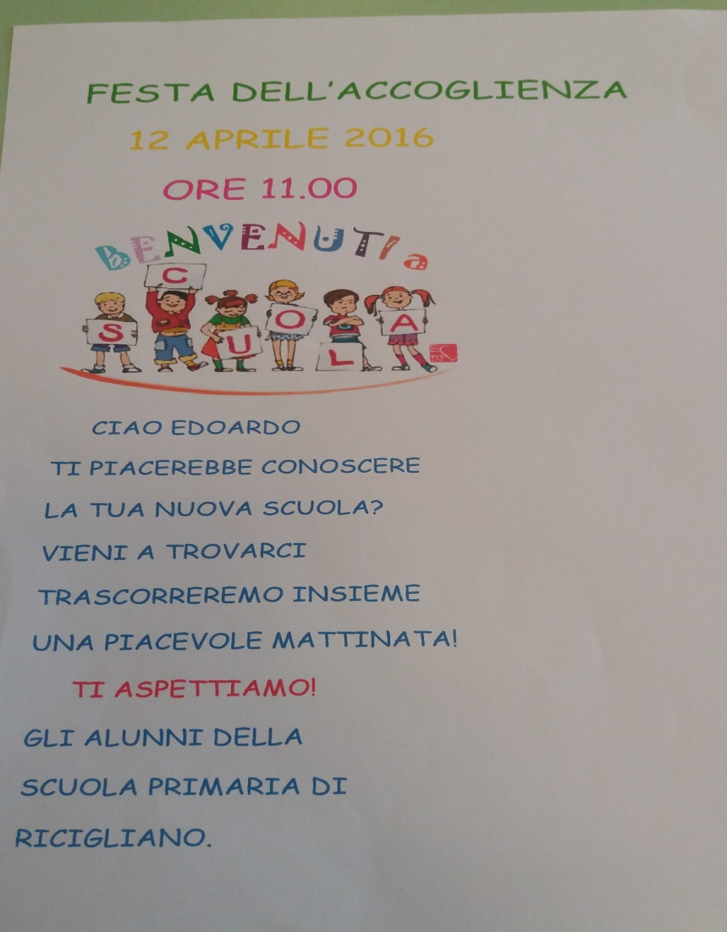
…Dall’altra parte intanto

Slide 13
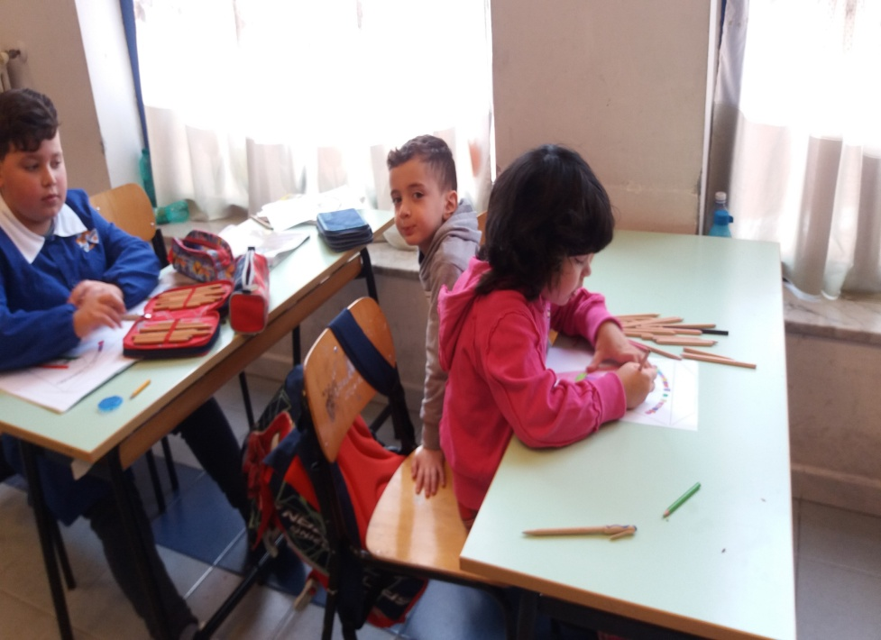
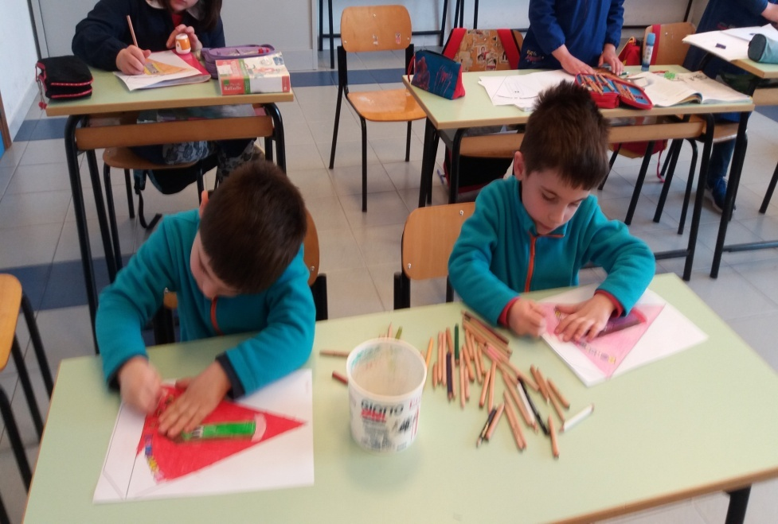
Inizia un nuovo percorso…
Scuola primaria Ricigliano

Slide 14
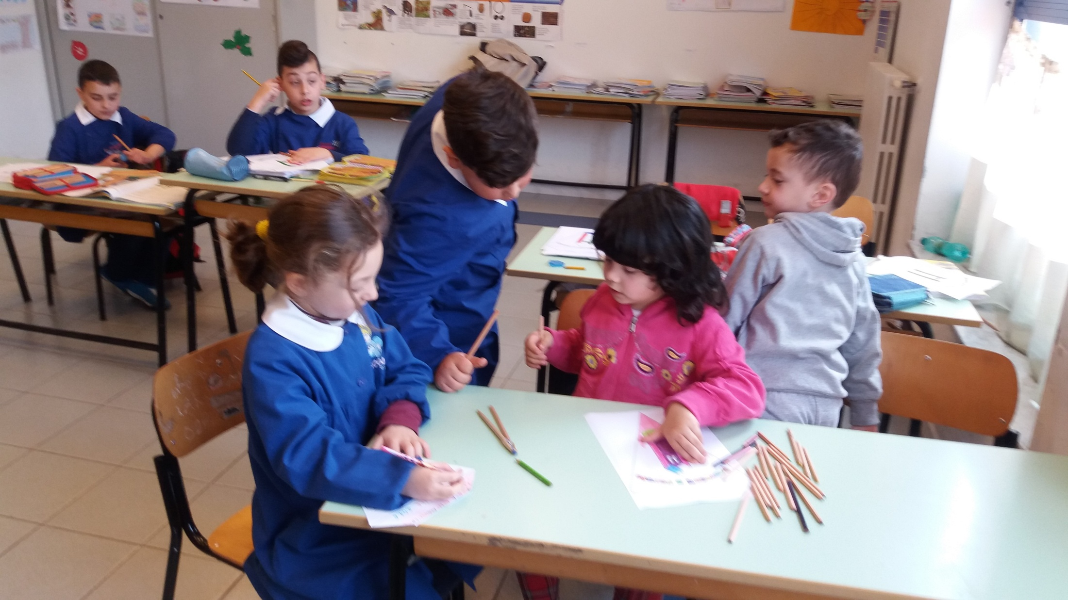
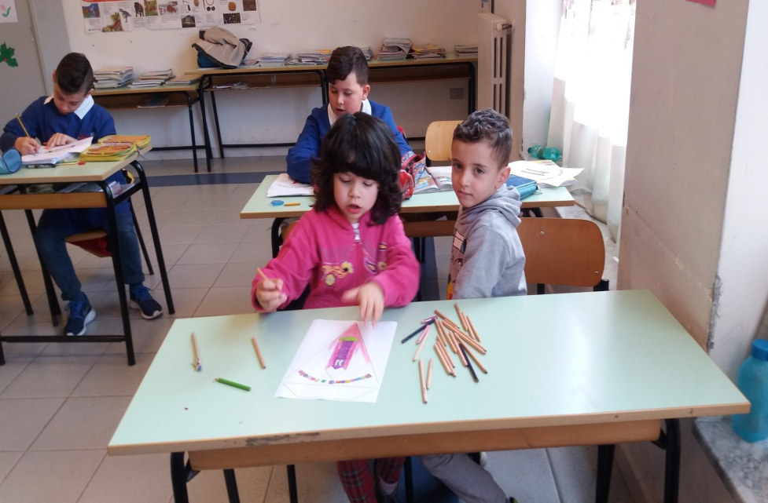


Slide 15
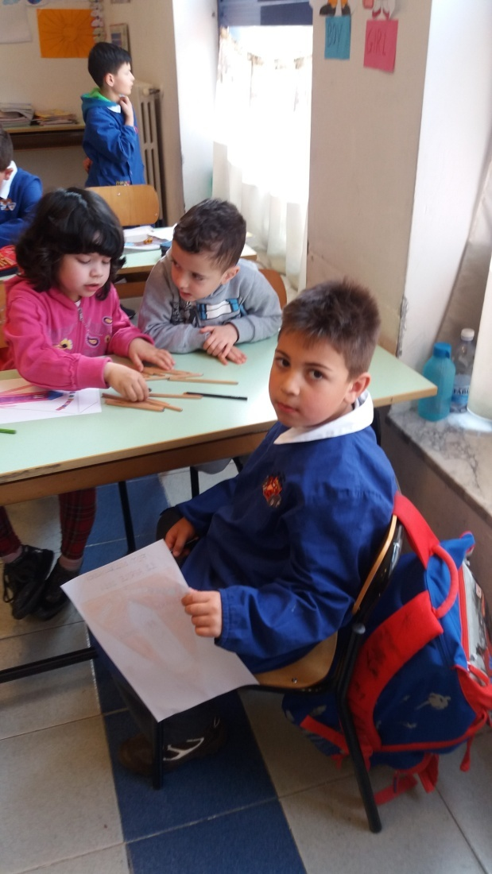
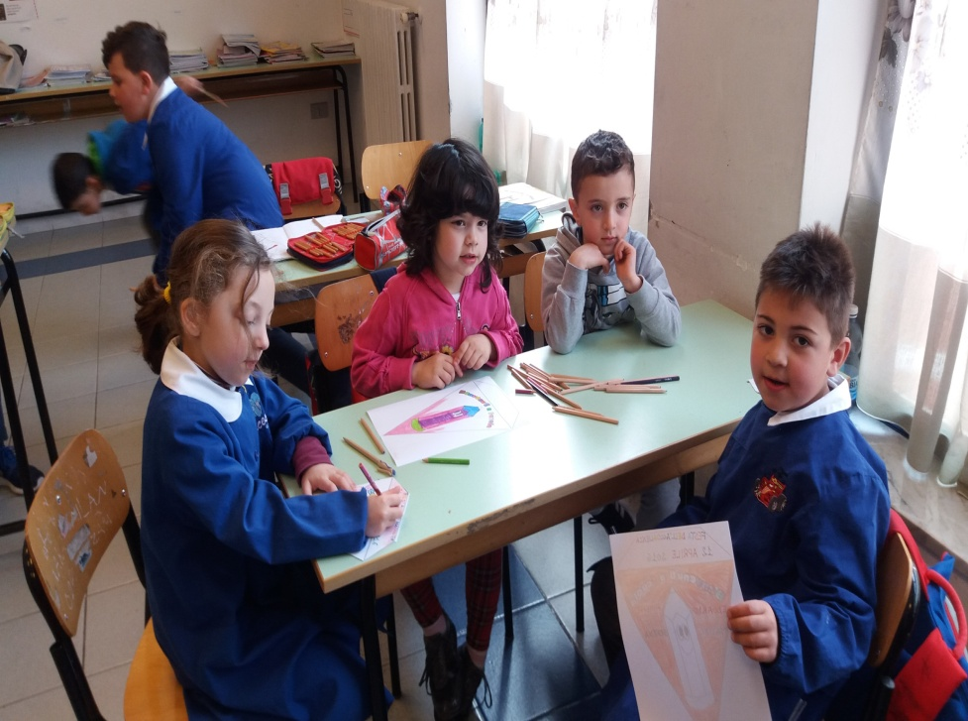
Insieme si lavora meglio …

Slide 16
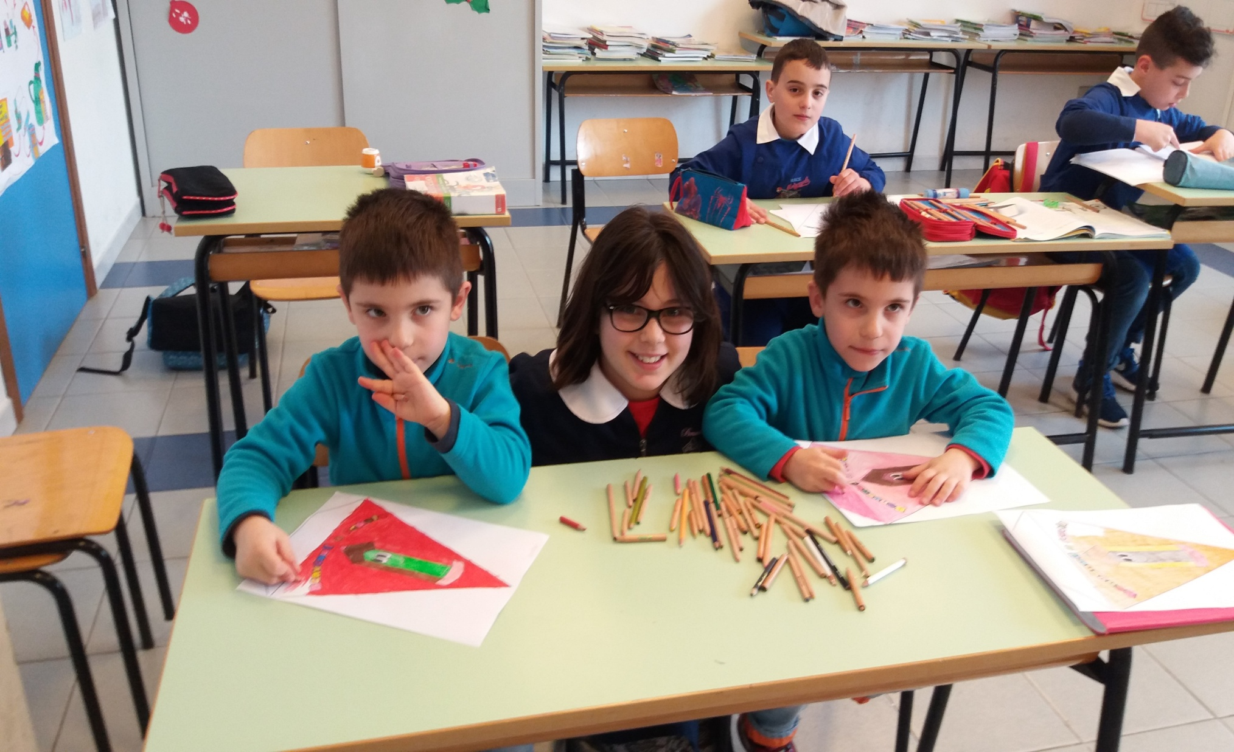

Slide 17
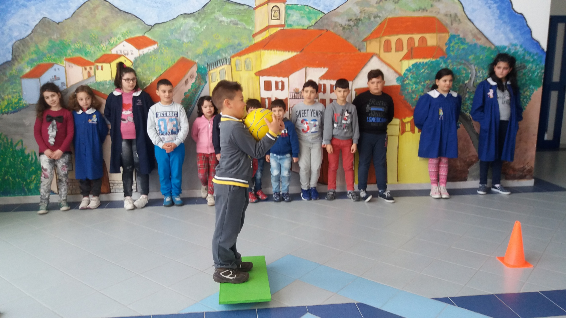
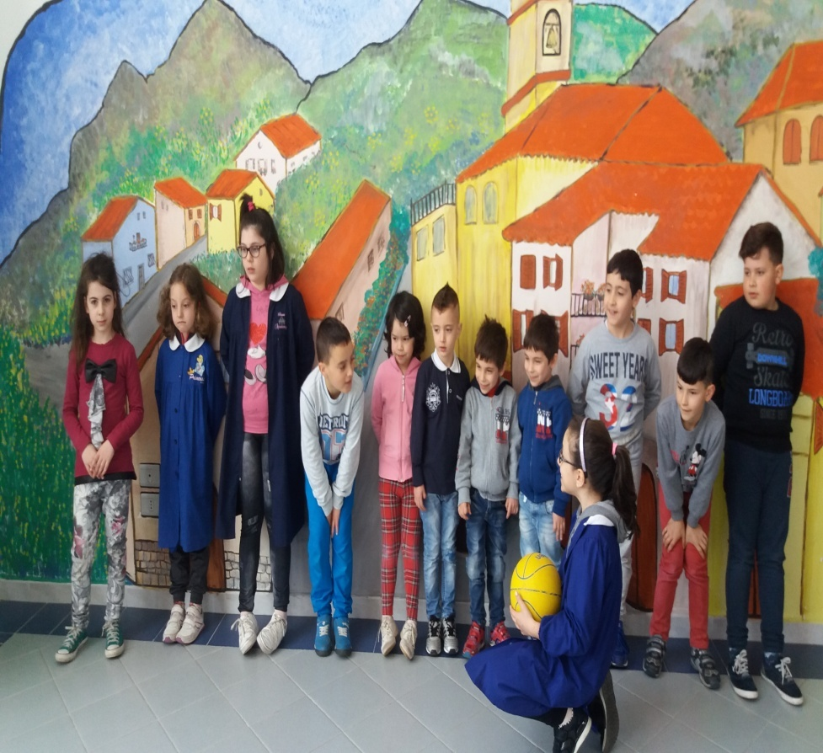


Slide 18
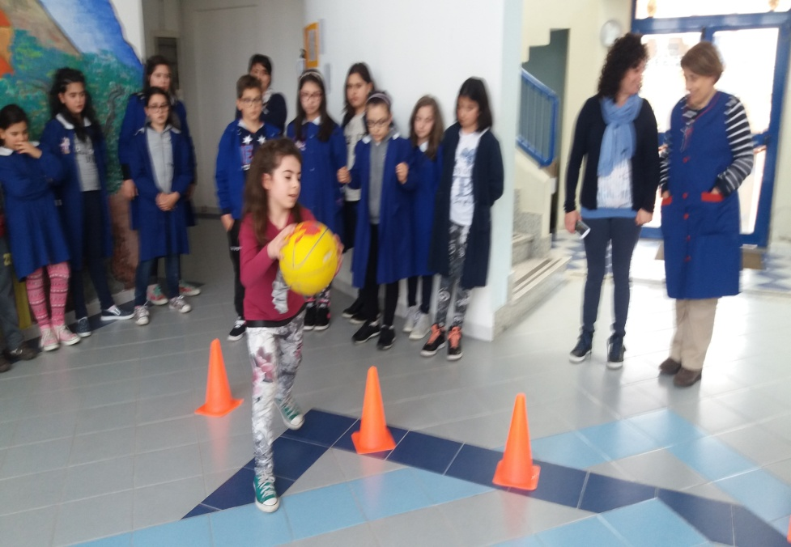
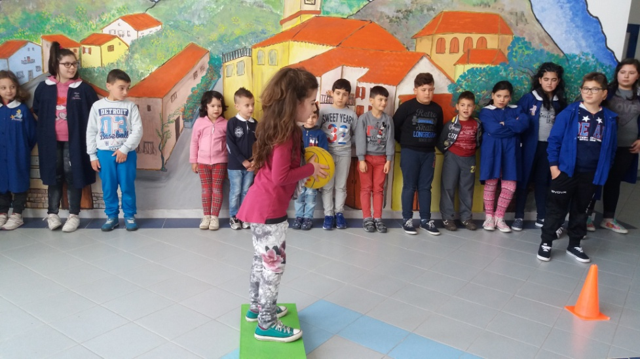
Si gioca così…

Slide 19
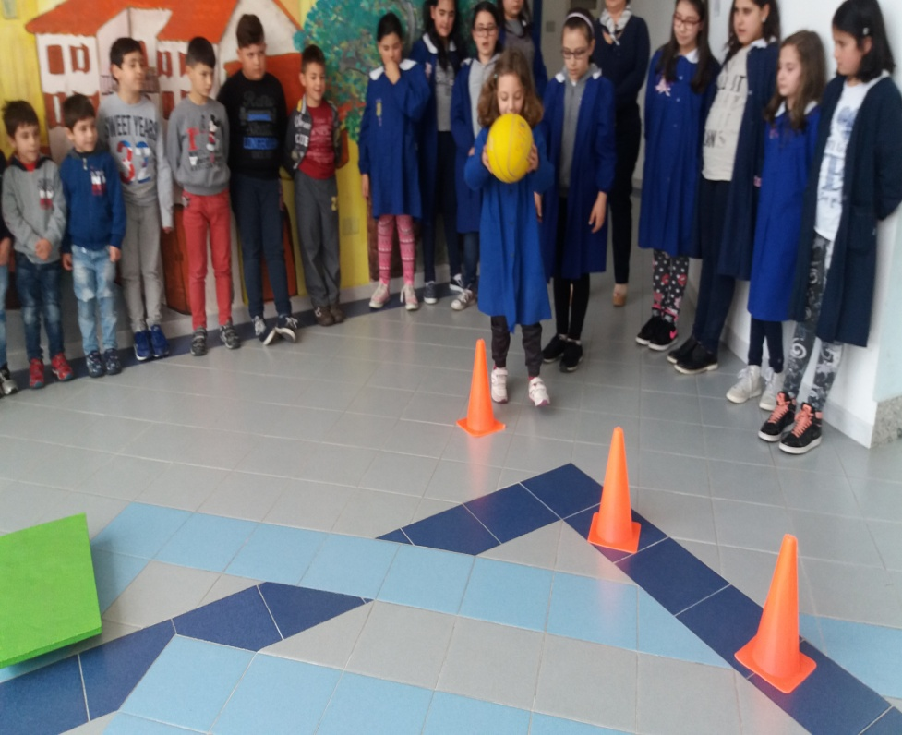
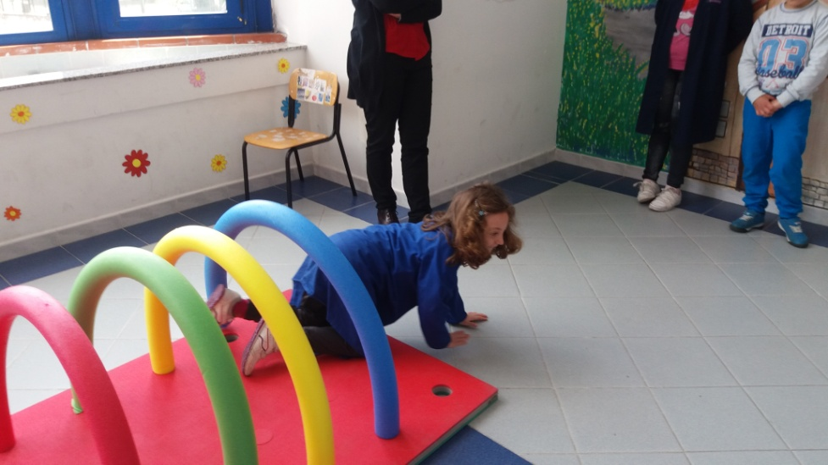

Slide 20
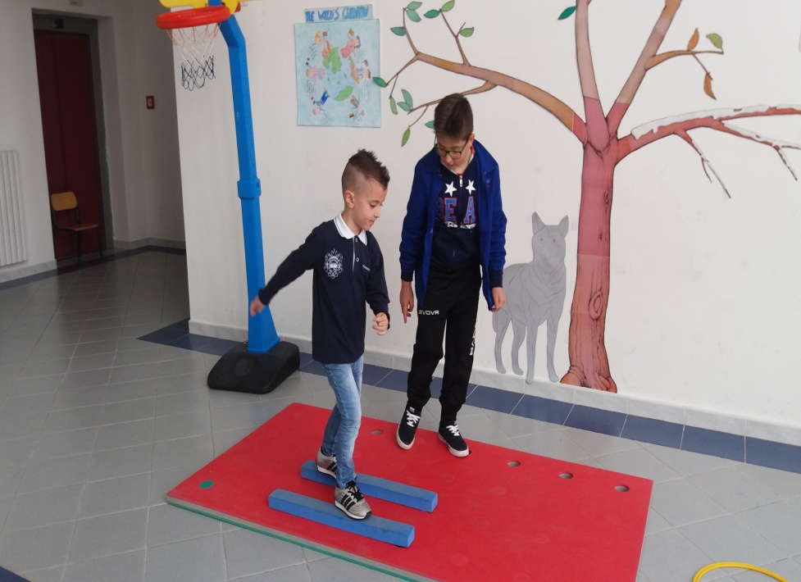
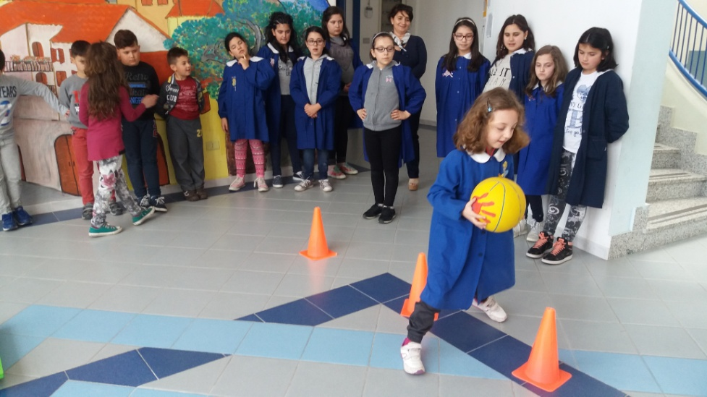
I grandi fanno i “maestri”

Slide 21
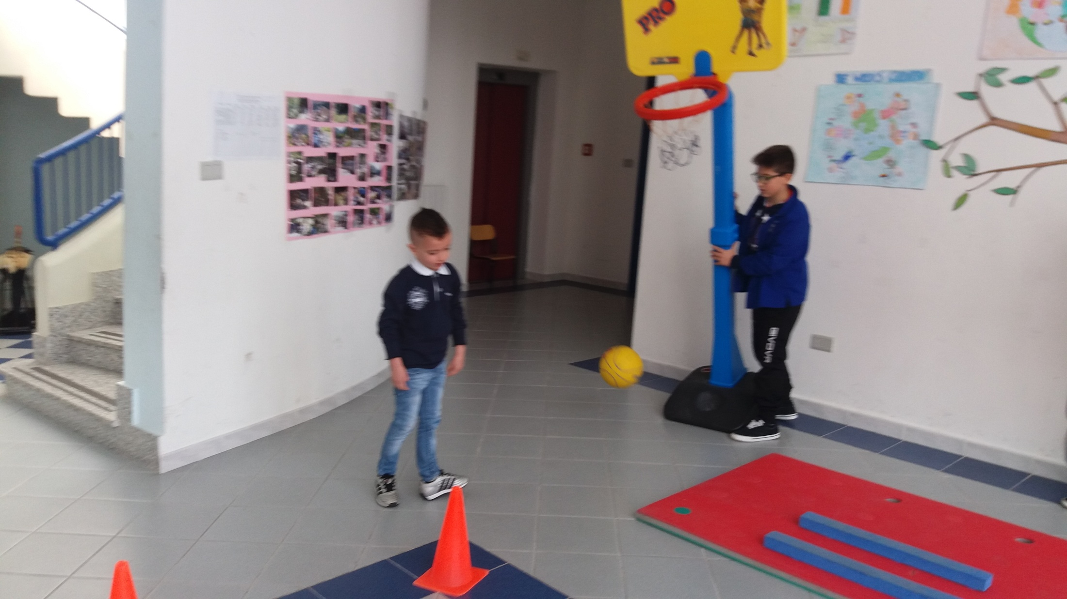
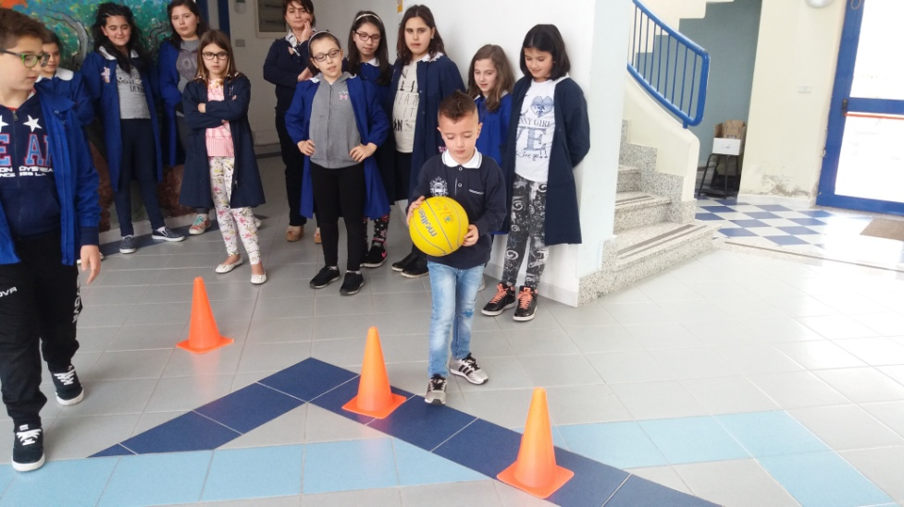
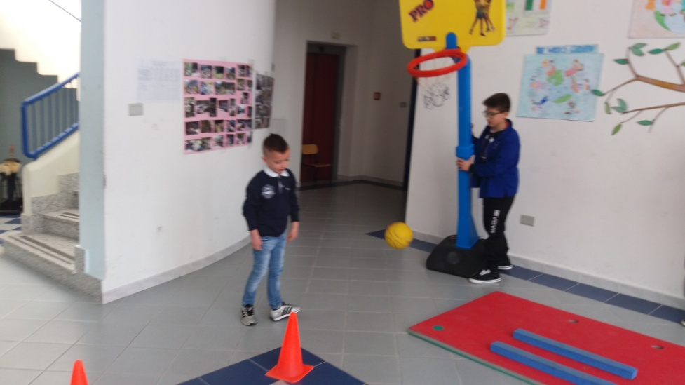

Slide 22
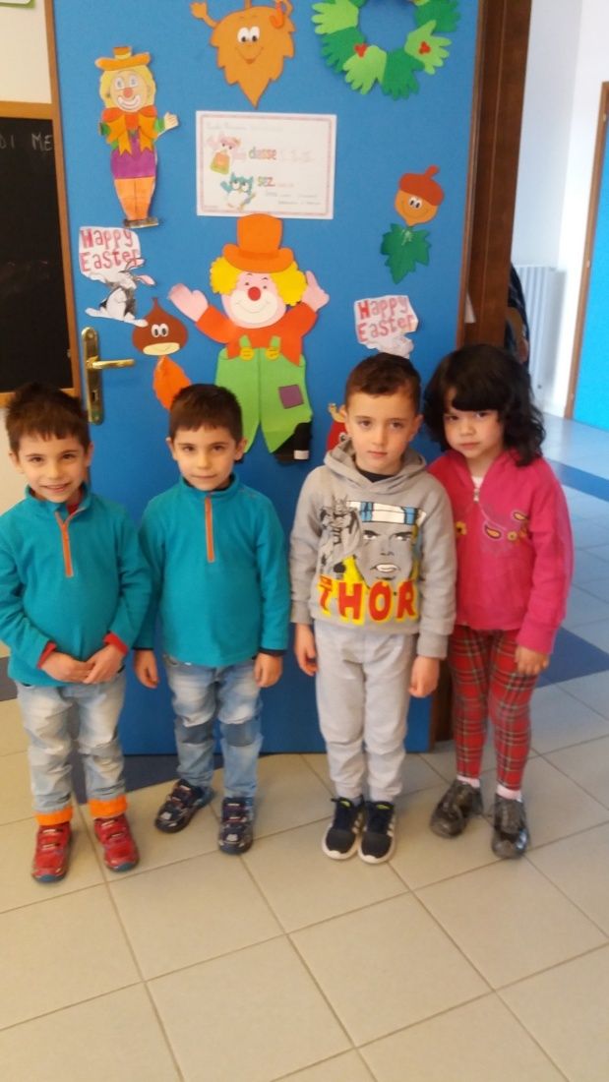
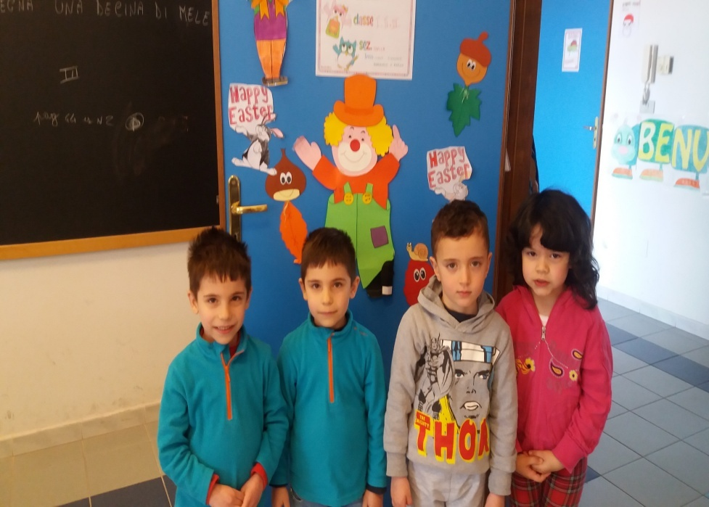
Siamo sempre noi …

Slide 23
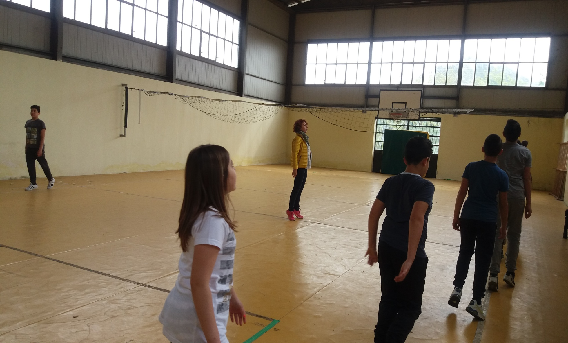
Ora in palestra

Slide 24
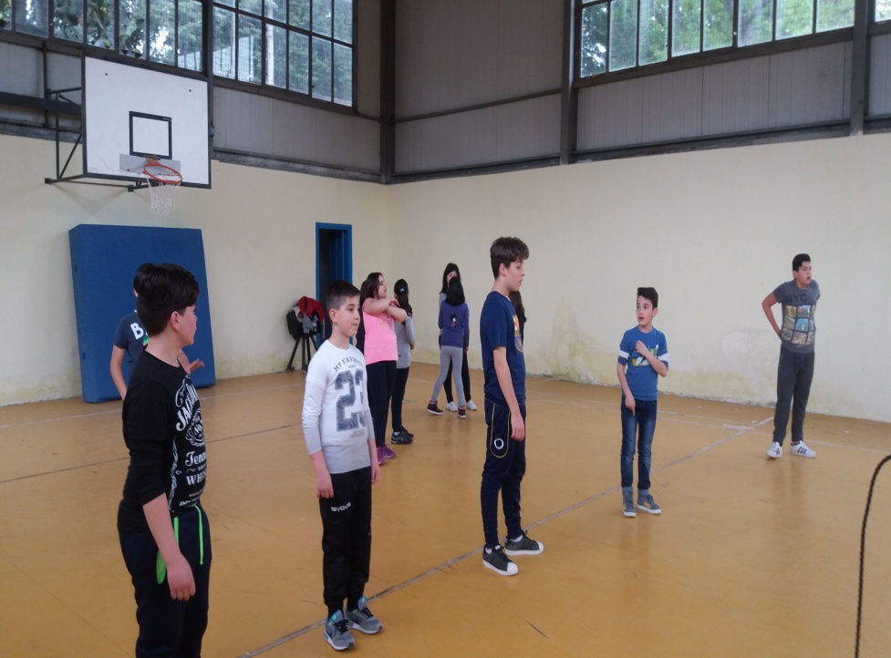
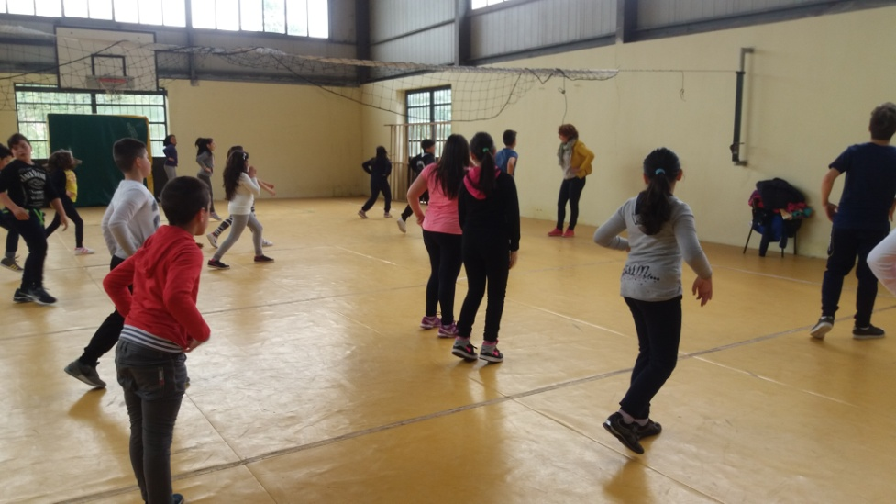
Il gioco di squadra

Slide 25
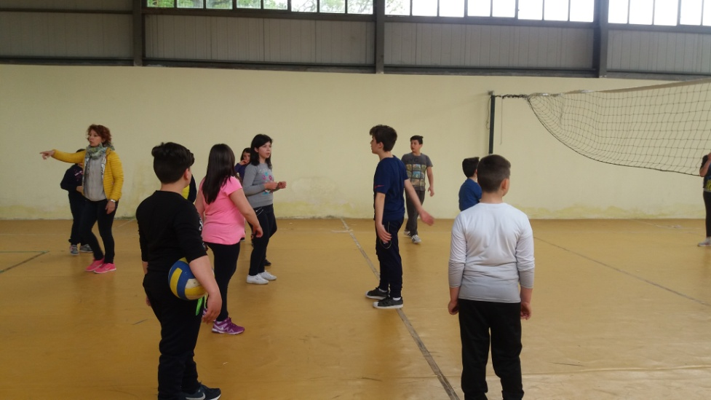
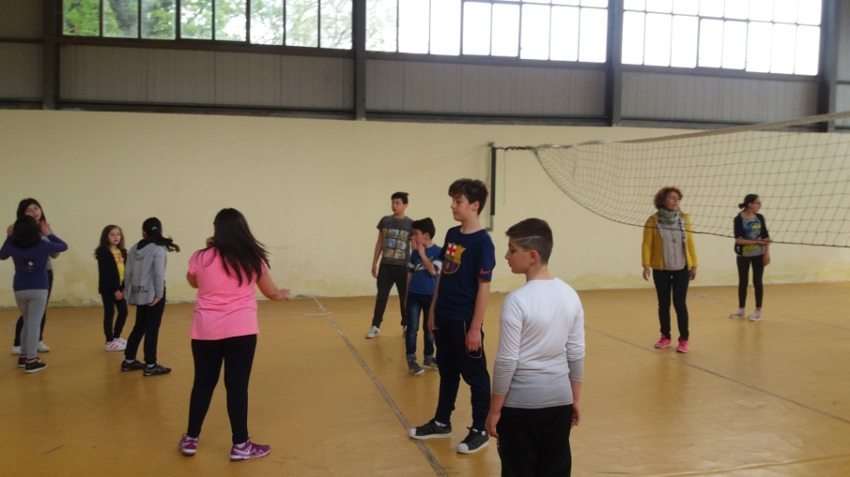
Con la prof di educazione fisica

Slide 26
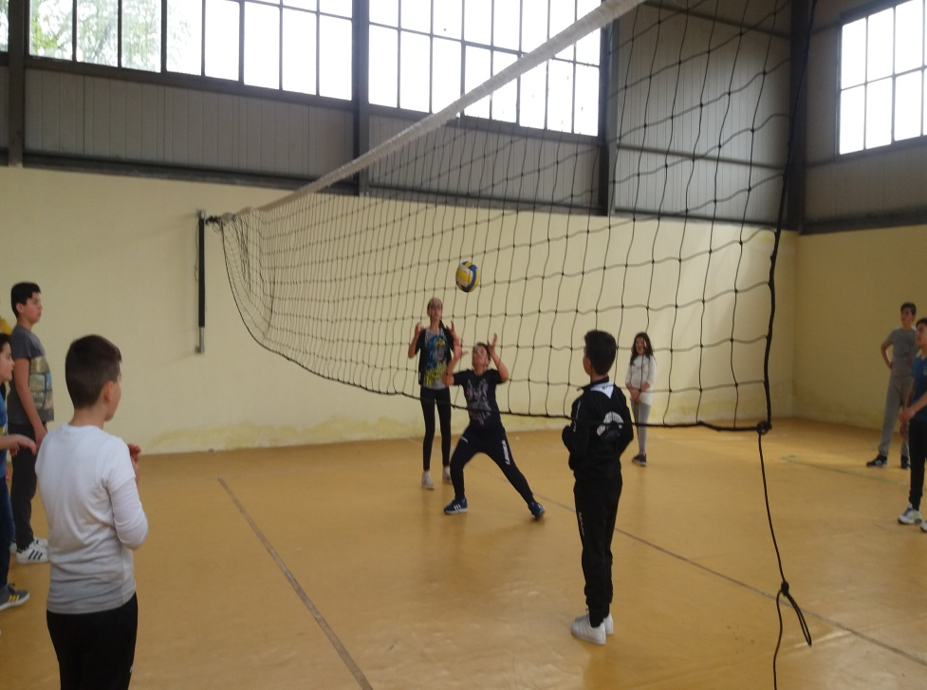
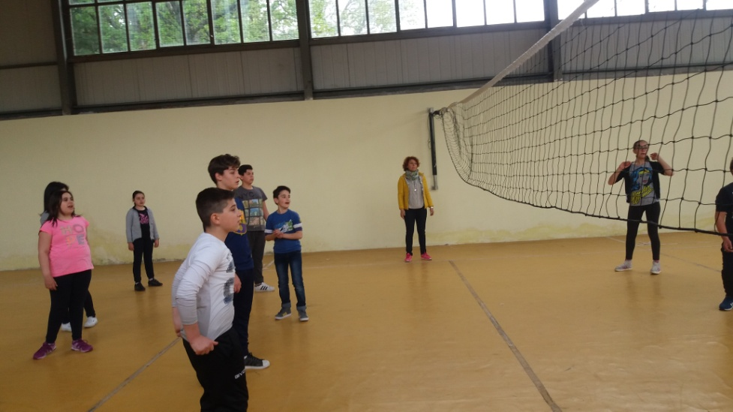
Una partita in famiglia

Slide 27


Siamo pronti per la Continuità!

Slide 28
Grazie a tutti i colleghi che con la loro disponibilità hanno reso possibile tutto ciò…grazie a tutti per la collaborazione!
BUONE VACANZE A TUTTI!!!

